Slide 1
Мультимедійна презентація вчителя Подібнянської загальноосвітньої школи І-ІІІ ступенів Мандюк Н.І.
Початок перебудови

Slide 2
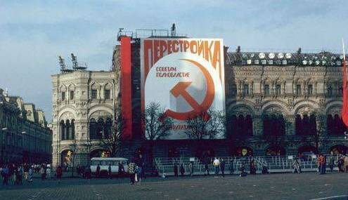

Slide 3
Перебудова
причини
суть
Глибока криза “соціалістичної економіки”
Шляхом інетсифікації та виробництва перехід до ринкової економіки
Демократизація суспільно-політичного і духовного життя в країні
Глибокі протиріччя в суспільно-політичному житті
Нове політичне мислення в галузі міжнародних відносин
Криза однопартійної влади
Керована з Москви, перебудова в Україні проходила переважно в галузі духовного життя

Slide 4
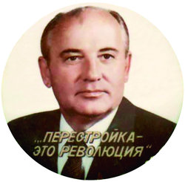
демократія
гласність
Перебудова
Політичний плюралізм
Кінець “холодної війни”
Соціальна справедливість

Slide 5
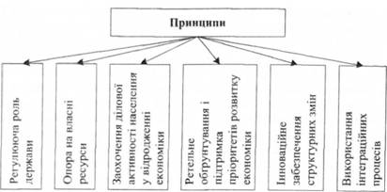

Slide 6
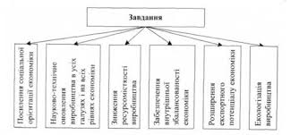

Slide 7
Періодизація перебудови І період. 1985-1988 рр. – період розробки концепції перебудови і здійснення перших економічних реформ ІІ період. 1988-1991 рр. – період активних політичних перетворень під гаслами побудови демократичного , гуманного соціалізму

Slide 8
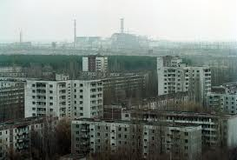
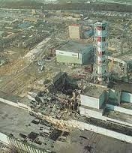
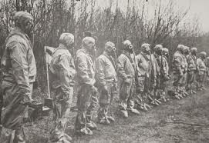
Чорнобильська трагедія

Slide 10
Основні етапи економічних реформ у роки перебудови. І. Квітневий пленум ЦК КПРС 1985 р. – ХХУІ з'їзд КПРС – прийняття програми прискорення соціально-економічного розвитку господарства. Передбачалося : - до 2000-го року створити виробничий потенціал, що дорівнював би вже створеному за попередні 70 років; - вирішити традиційні соціальні проблеми – продовольчу, житлову, забезпечення населення товарами повсякденного вжитку; - технічне переозброєння машинобудування на основі останніх досягнень НТР, активізації “людського фактора”

Slide 12
ІІ. Із червня 1987 року – реформи Рижкова - Абалкіна . - сутність реформ виражена в трьох “С”: самостійність, самоокупність, самофінансування; - були прийняті закони: “Про державне підприємство”, “Про кооперацію”, “Про індивідуальну трудову діяльність”. Передбачалося: - переведення підприємств на госпрозрахунок; залежність заробітної плати від результатів господарської діяльності; - сприяння запровадженню досягнень НТР; - розвиток кооперативної форми власності та індивідуальної трудової діяльності

Slide 13
ІІІ. Червень 1990 р. – Верховна Рада СРСР прийняла програму переходу до регульованої ринкової економіки. Передбачалося: - запровадження елементів ринкових механізмів; - збереження значної частини державного сектору економіки;

Slide 14
Причини невдач економічних реформ в другій половині 80-х рр.: - відсутність послідовної, адекватної, науково - обгрунтованої стратегії розвитку; - непослідовність у здійсненні реформ; - прагнення поєднати несумісні економічні моделі : ринкову і планову економіки; - некомпетентне керівництво проведення реформ; - опір консервативних сил; - засилля воєнно-промислового комплексу.

Slide 15
Результати і наслідки перебудови: - ліквідація тоталітарного режиму СРСР; - розпад СРСР; - розвал планової економічної системи; - плюралізація громадського і політичного життя, створення багатопартійної системи; - припинення “холодної війни”; - ліквідація “світої соціалістичної системи”

Slide 16
Дякую за
увагу!

